Slide 1
Музыкальный бот discord
Калиниченко Максим

Slide 2
Цель проекта
Изучить библиотеку discord и остальные библиотеки для данной работы

Slide 3
Назначение бота
Бот используется для серверов в дискорд в развлекательных целях(послушать музыку)
Идея
Желание слушать музыку в дискорде

Slide 4
Для работы бота требуется установка библиотек, перечисленных в файле requirements.txt

Slide 5
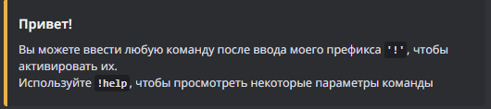
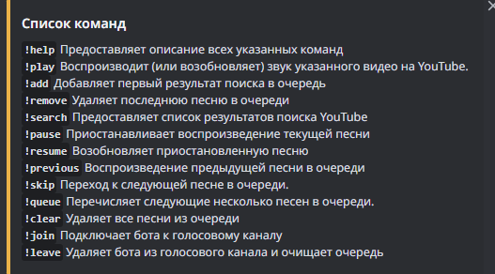
При запуске кода, бот выводит следующее сообщение
!help – список команд

Slide 6
Заключение
В данном проекте я познакомился с библиотекой discord.py
Также с библиотекой youtube-dl

Slide 7
Спасибо за внимание!

